Slide 1


KONKURENCIJOS TARYBOS VEIKLA
2026 m. kovo 3 d.

Slide 2

2026
Misija
Saugoti veiksmingą konkurenciją dėl vartotojų gerovės
Valstybės galios ir rinkos galios priežiūra
Konkurencijos taryba

Slide 3

Konkurencijos taisyklių nauda
2026
Saugo sąžiningą verslą​
Galimybė prisiteisti žalą, patirtą dėl konkurenciją ribojančių veiksmų
Konkurencijos taisyklės – pagrindas nustatyti teisinį reglamentavimą, palankų privačioms ūkinėms iniciatyvoms​
Konkurencijos taryba

Slide 4

Valstybės galia ir jos priežiūra
Teisėkūra – poveikio konkurencijai vertinimas.
notarų įkainių reguliavimas;
elektromobilių įkrovimo prieigų atranka.
Viešųjų subjektų priežiūra – pareiga užtikrinti sąžiningos konkurencijos laisvę.
vidaus sandoriai;
krovinių vežimas geležinkeliais.
2026
Konkurencijos taryba

Slide 5

Konkurenciją ribojantys susitarimai
2025
2026
ūkio subjektų susitarimai nekonkuruoti tarpusavyje
Pavyzdžiai:
susitarimai dėl kainų, įskaitant viešuosius pirkimus;
susitarimai dėl teritorijų, klientų pasidalijimo, gamybos apimčių;
susitarimai tarp tiekėjų ir platintojų dėl vartotojams taikomų kainų;
susitarimai dėl darbuotojų įdarbinimo ar atlyginimo.

Slide 6

Susitarimas suprantamas plačiai
Susitarimas gali būti sudaromas bet kuria forma (raštu ar žodžiu):
dviejų ar daugiau ūkio subjektų sudarytos sutartys arba ūkio subjektų suderinti veiksmai, įskaitant bet kurio ūkio subjektų junginio (asociacijos, susivienijimo, konsorciumo ir panašiai) arba šio ūkio subjektų junginio atstovų priimtą sprendimą.
2026
Konkurencijos taryba

Slide 7

2026
Atsakomybė
Dalyvavimo draudžiamame susitarime pasekmės:
bauda iki 10 proc. bendrųjų metinių pasaulinių pajamų praėjusiais ūkiniais metais;
individuali atsakomybė bendrovės vadovui – draudimas iki 5 metų eiti vadovaujančias pareigas bei bauda iki 14 481 EUR;
iki 3 metų diskvalifikavimas iš viešųjų pirkimų;
privatūs ieškiniai dėl žalos atlyginimo;
reputacijos praradimas.

Slide 8

Atleidimas nuo baudos
Atleidimas nuo baudos gali būti taikomas, jeigu įmonė:
pirma pranešė Konkurencijos tarybai apie draudžiamą susitarimą iki patikrinimo atlikimo ir pateikė reikšmingus įrodymus;
nėra draudžiamo susitarimo iniciatorius;
bendradarbiaus su Konkurencijos taryba.
Nesate tikri?
Dėl prašymo pateikimo galite anonimiškai kreiptis į Konkurencijos tarybą dėl konsultacijos telefonu +370 5 212 6641 arba el. paštu praneskmums@kt.gov.lt.
Jei po konsultacijos nuspręsite neteikti prašymo, Jūsų pateikta informacija liks konfidenciali.
2026

Slide 9


Bylų pavyzdžiai: kainos
2025
2026
Vairavimo mokyklų ir jas vienijančios asociacijos susitarimas dėl vairavimo mokymo paslaugų kainų
Maisto produktų viešieji pirkimai (kartelis 101-ame viešajame pirkime)

Slide 10

Bylų pavyzdžiai: nekonkuravimas
2026
Dvi įmonių grupės, švietimo įstaigoms siūliusios skirtingus elektroninius dienynus ir kelias skaitmenines mokymosi platformas, sudarė kartelį ir pasidalino šias verslo sritis, kad išvengtų tarpusavio konkurencijos
Konkurencijos taryba

Slide 11

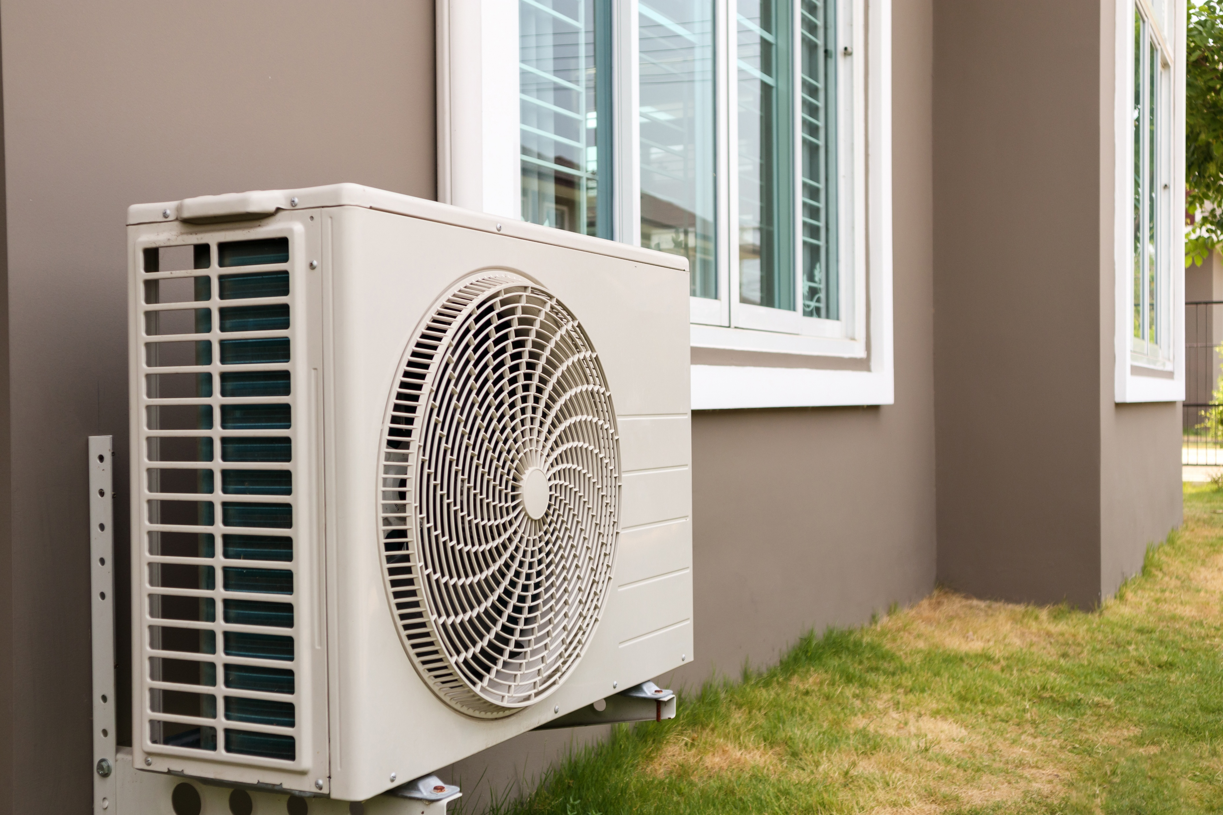

Bylų pavyzdžiai: tiekėjų ir platintojų susitarimai dėl kainų vartotojams
2025
2026
Konkurencijos taryba

Slide 12

Bylų pavyzdžiai: darbo rinkos
2025
2026
LKL ir krepšinio klubų susitarimas nutraukus 2019–2020 m. čempionatą nemokėti žaidėjams atlyginimų ar kitų kompensacijų
Nekilnojamojo turto agentūrų ir jas vienijančios asociacijos susitarimas nevilioti klientų ir darbuotojų
Konkurencijos taryba

Slide 13

Asociacijų sprendimai
2025
2026
Notarų rūmų sprendimai riboti notarų konkurenciją taikomais įkainiais
Konkurencijos taryba

Slide 14

Susijungimų priežiūra
2025
2026
Ar įmonėms jungiantis arba įsigyjant vienai kitą nebus apribota konkurencija?
Leidimo išdavimas – tik įvertinus susijungimo poveikį vartotojams.
Susijungimo draudimas arba leidimas su įsipareigojimais.
Tik būtina informacija iš susijungimo ir rinkos dalyvių.

Slide 15
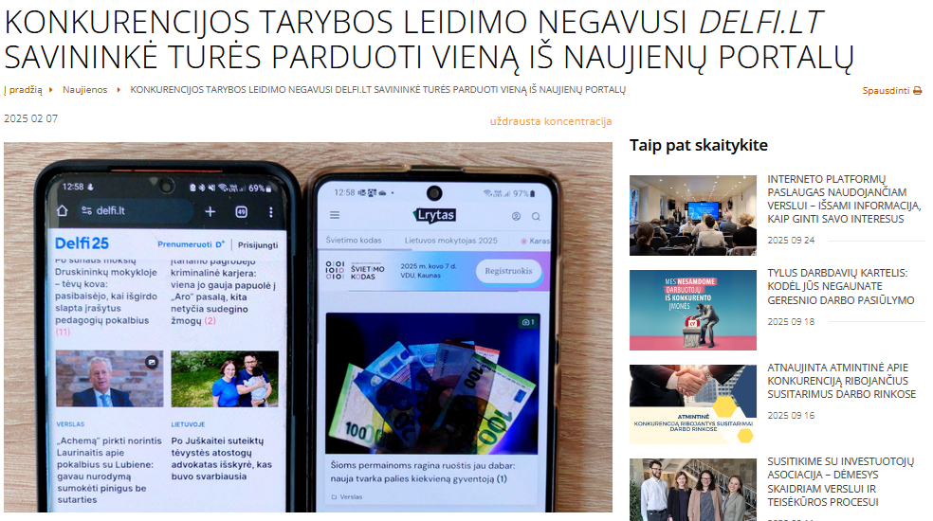

2026
„Ekspress Grupp“/ „Lrytas“ sandoris
„Lit Egg“/ Girelės paukštyno sandoris

Slide 16

2026
Kitų įstatymų priežiūra
Mažmeninės prekybos įmonių nesąžiningų veiksmų draudimo įstatymas
Internetinių tarpininkavimo paslaugų ir interneto paieškos sistemų priežiūros įstatymas
Valstybės pagalbos koordinavimas

Slide 17



2026
KONKURENCIJOS
TARYBOS
ŠVIEČIAMOJI VEIKLA
kt.gov.lt -> Teisinė informacija -> Metodinė pagalba (nuoroda)

Slide 18
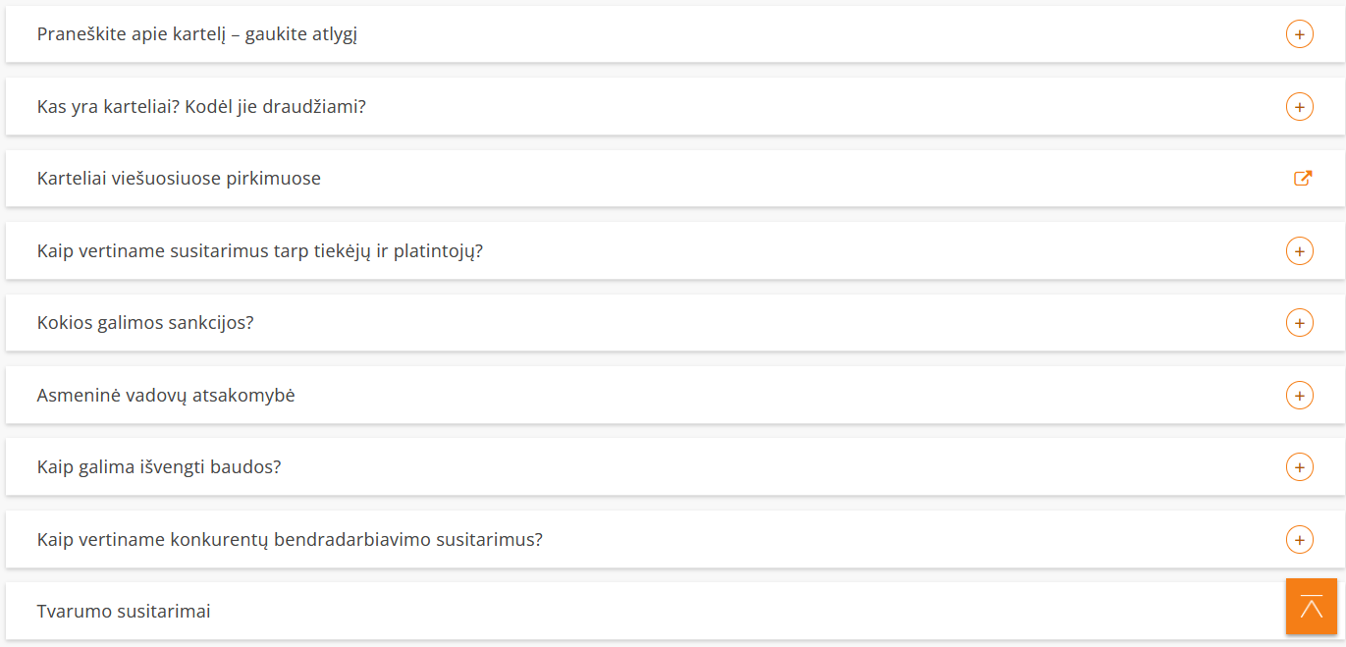
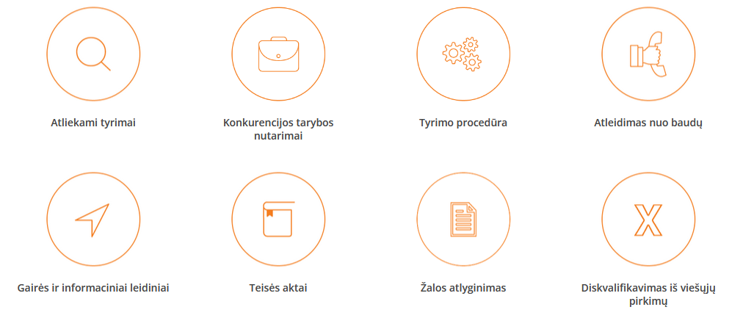
Konkurenciją ribojantys susitarimai
2026
Konkurencijos taryba

Slide 19
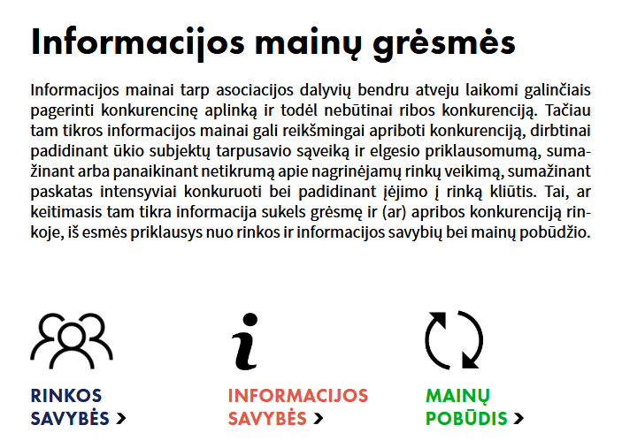


2026
Informacijos mainų gairės
Konkurencijos taryba

Slide 20
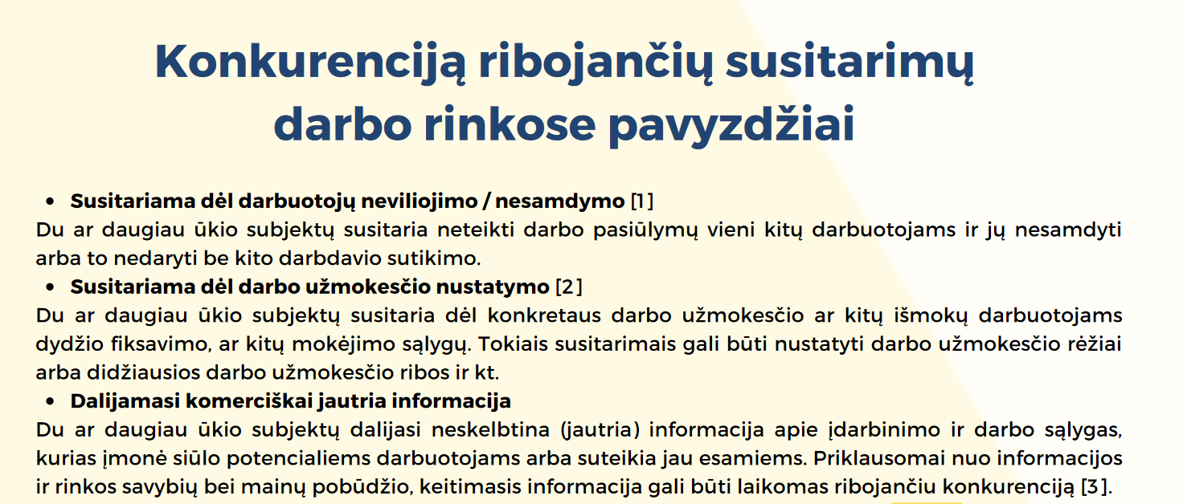

Konkurenciją ribojantys susitarimai darbo rinkose
2026

Slide 21

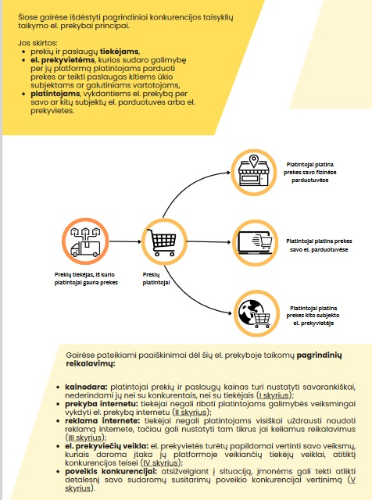
2026
Elektroninės prekybos gairės

Slide 22

2026
Gairės asociacijoms
Konkurencijos taryba

Slide 23
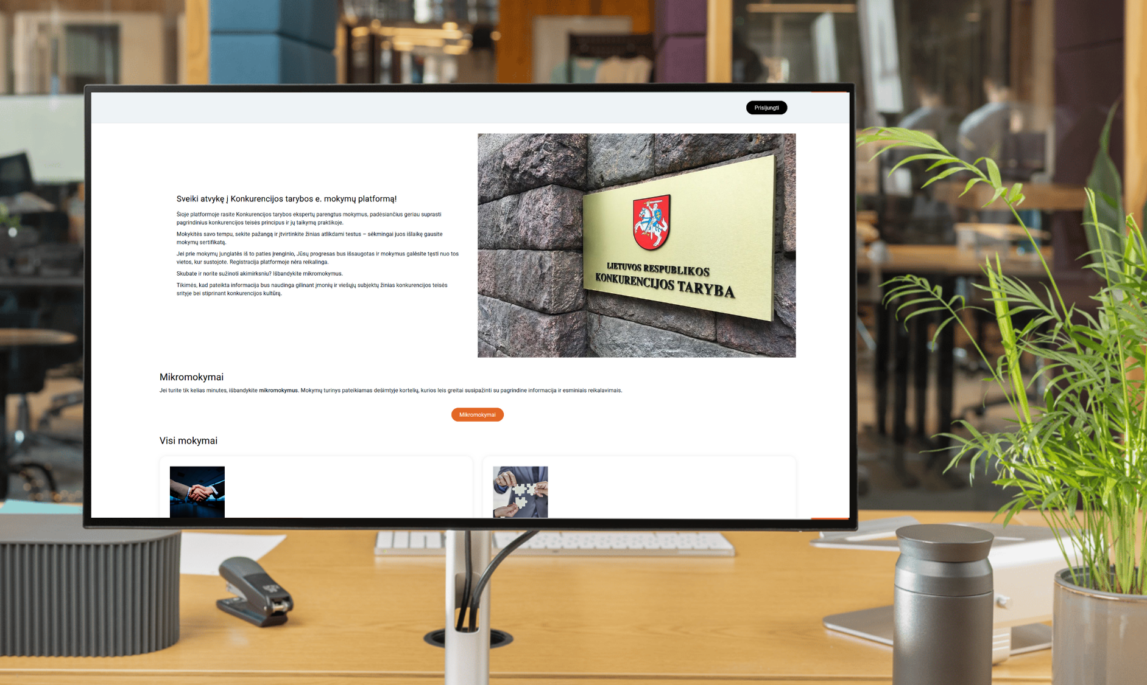
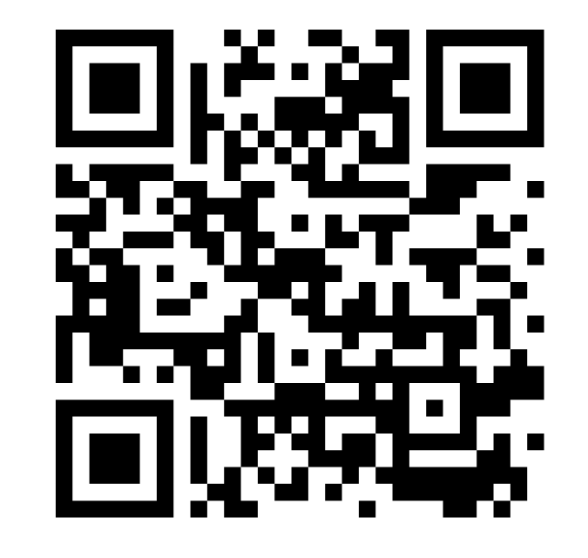
E. mokymų platforma: emokymai.kt.gov.lt
2026
Konkurencijos taryba

Slide 24

2026
Nesąžiningos prekybos praktikos vertinimo gairės
Konkurencijos taryba

Slide 25

2026
Reglamento (ES) 2019/1150 taikymo interneto platformoms ir paieškos sistemoms gairės
Konkurencijos taryba

Slide 26




kt.gov.lt
taryba@kt.gov.lt, praneskmums@kt.gov.lt
Lietuvos Respublikos konkurencijos taryba
Lithuanian Competition Council
2026
Konkurencijos taryba

